Slide 1
UDA-Fashion Skirt
IPSSCA “Cattaneo-Deledda”
Strada degli Schiocchi 110, Modena
Industria ed Artigianato per il Made in Italy
Anno Scolastico 2020-2021
Di Serena Mellozzi 1F

Slide 2
Sommario
Cos’è la gonna a 4 teli
Storia della gonna
Tipologie delle gonne a teli
Attività di laboratorio
figurino
plat
tracciato in scala 1:5 e tracciato in scala 1:2
scheda tecnica
montaggio in carta in scala 1:5 e in scala 1:2

Slide 3
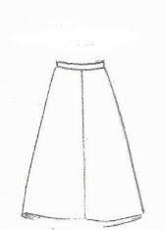
Cos’è la gonna a 4 teli
torna al sommario
La gonna a quattro teli è una gonna composta da 4 pezzi di stoffa uguali chiamati TELI, due davanti e due dietro, con l’aggiunta svasatura sul fondo.

Slide 4
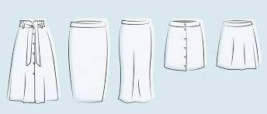
Storia della gonna
La gonna è uno dei capi più utilizzati fin dall’antichità e può essere di vario tipo, da quelle più semplici costituite solo da un pezzo di stoffa, a quelle più complesse di cui varia la forma tramite le cuciture, pieghe, imbastiture.
La lunghezza, invece, può essere fino alla coscia, al ginocchio o alla caviglia.
torna al sommario

Slide 5
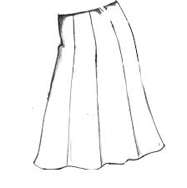
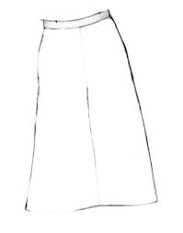
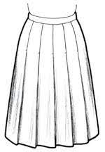
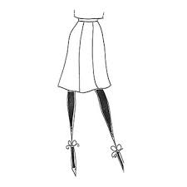
Tipologie delle gonne a teli
torna al sommario
Esistono vari tipi di gonne a teli:
Gonna a 8 teli
Gonna a 4 teli
Gonna a 6 teli
Gonna a 12 teli

Slide 6
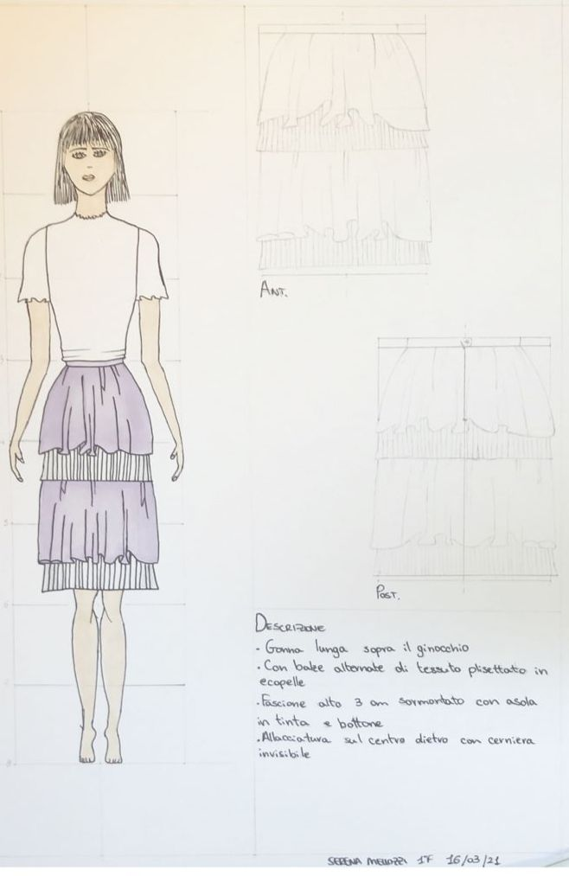
Attività di laboratorio
torna al sommario
Figurino e plat

Slide 7
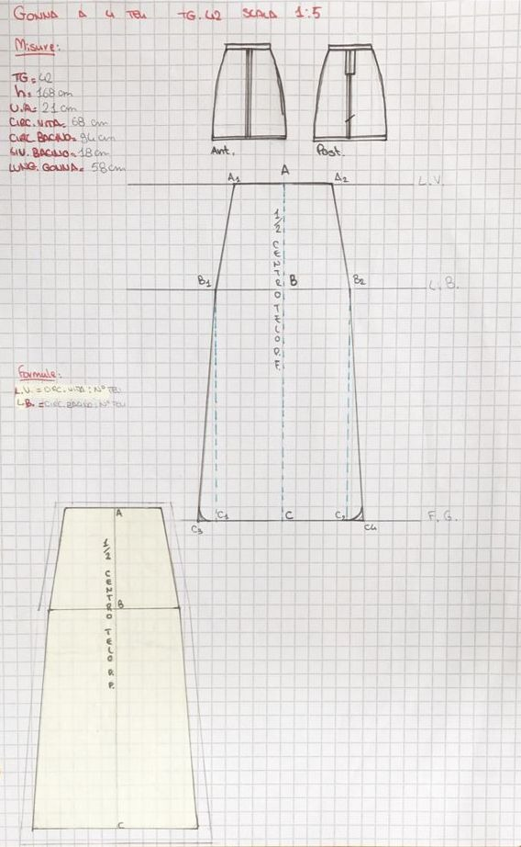
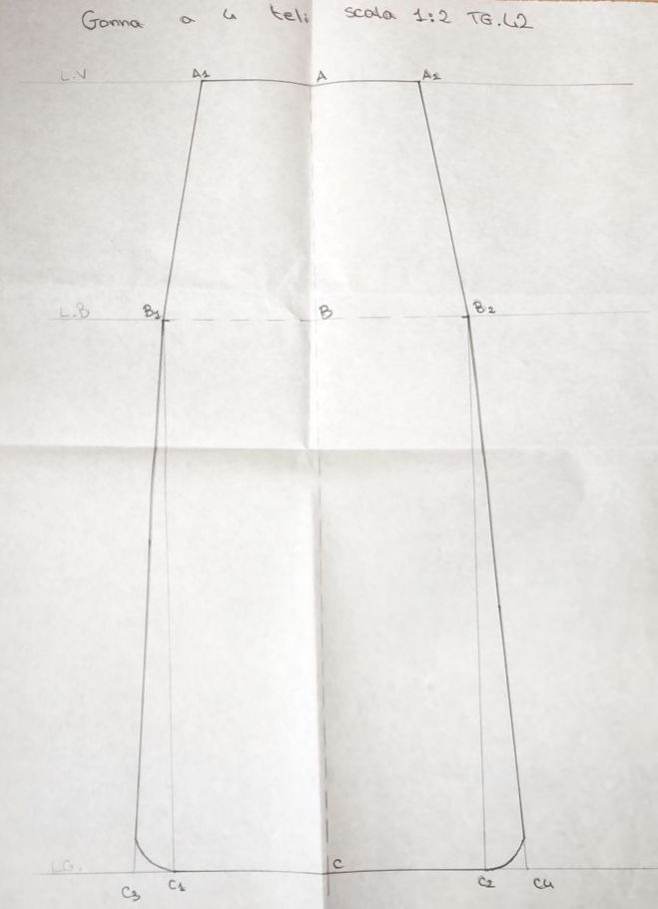
Tracciato in scala 1:2
torna al sommario
Attività di laboratorio
Tracciato in scala 1:5

Slide 8
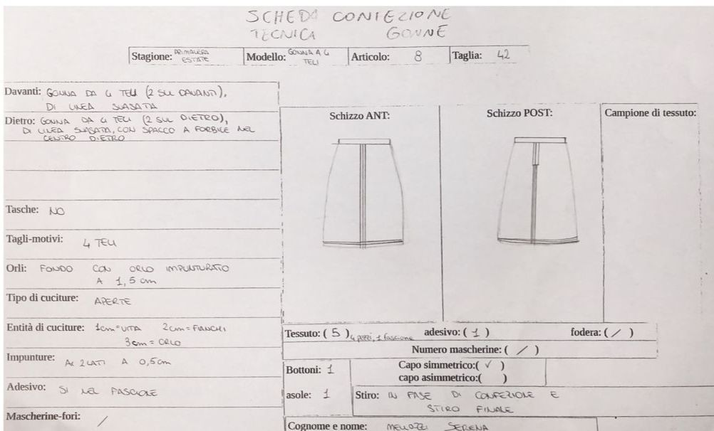
Attività di laboratorio
torna al sommario
Scheda tecnica

Slide 9
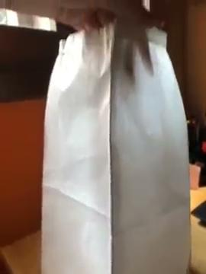
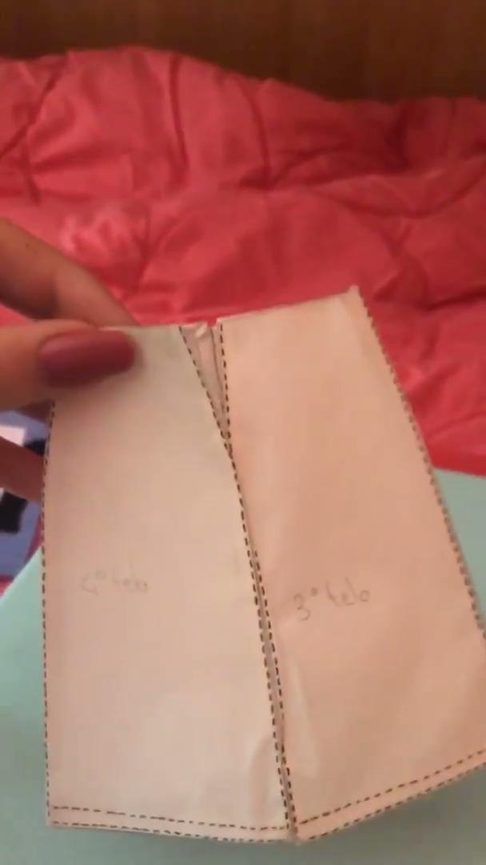
Attività di laboratorio
torna al sommario
Montaggio gonna 1:2
Montaggio gonna 1:5

